Slide 1
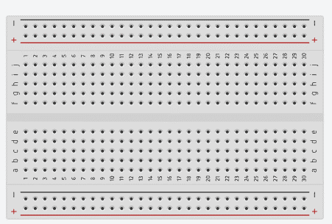
Bread bord par Anthony Bernard

